Slide 1

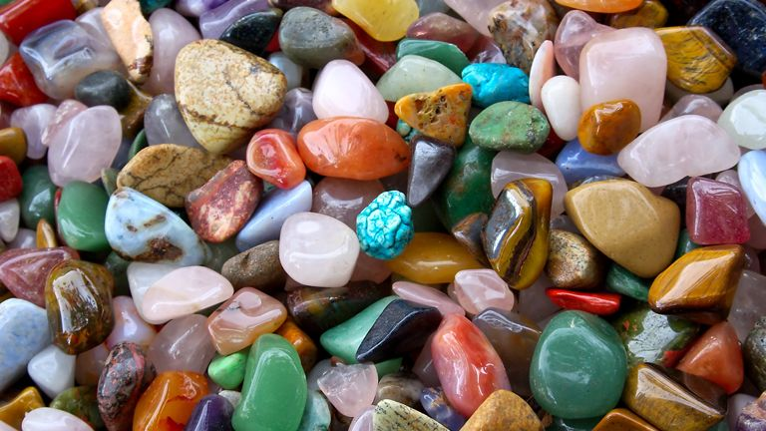
Descubre el poder mágico de las piedras
2da parte - Conversatorio 149

Slide 2
Objetivo del taller
Explorar los poderes mágicos de las piedras naturales.
Descubrir que cristales podemos usar para mejorar nuestra vida.
Identificar varios métodos para limpiar, activar y programar las piedras mágicas.

Slide 3
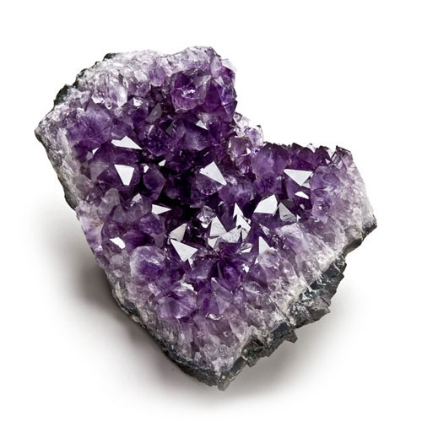
Amatista intuición

Slide 4
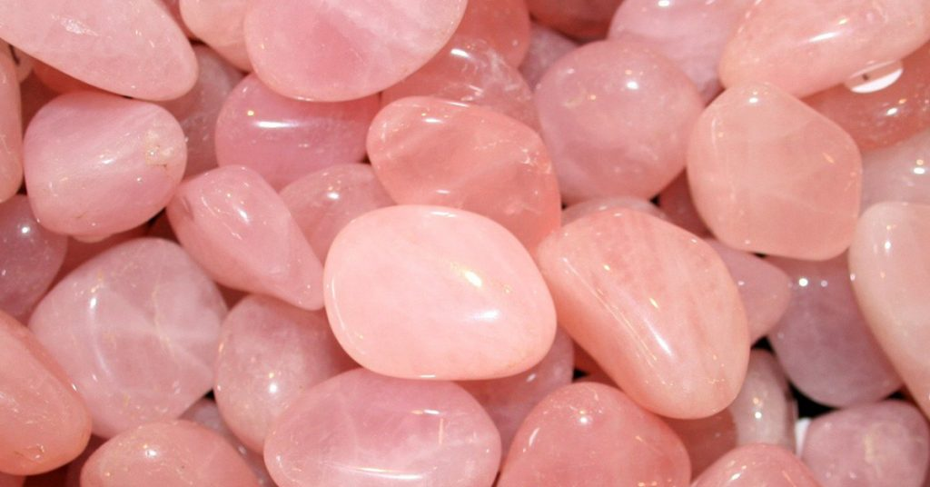
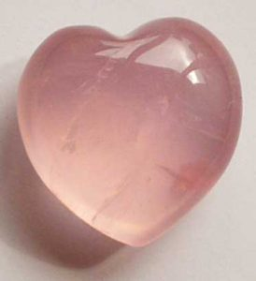
Cuarzo rosado. Esencia del amor

Slide 5
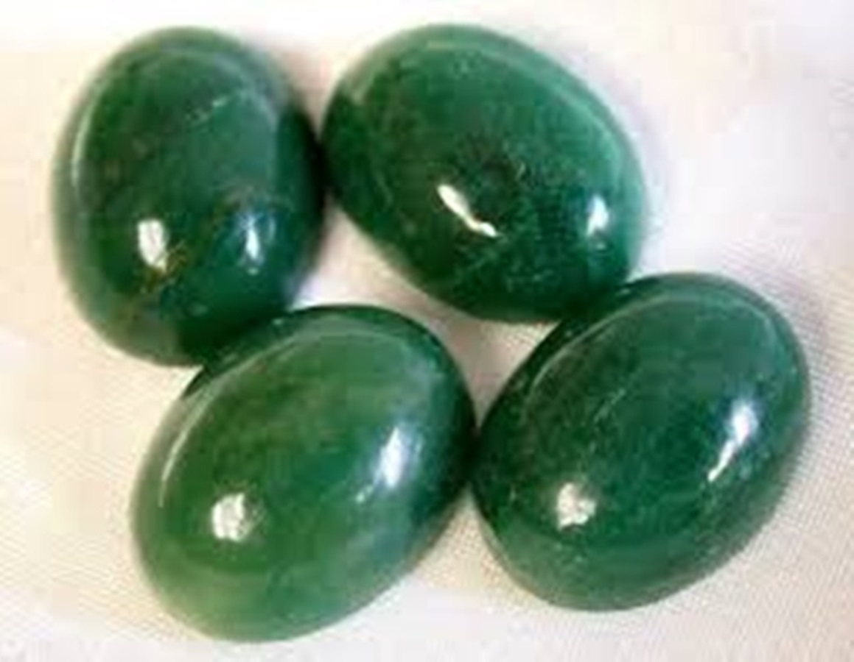
JADE VERDE- prosperidad

Slide 6
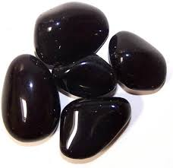
ONIX- PROTECCIÓN

Slide 7
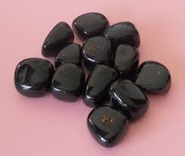
ONIX- PROTECCIÓN

Slide 8
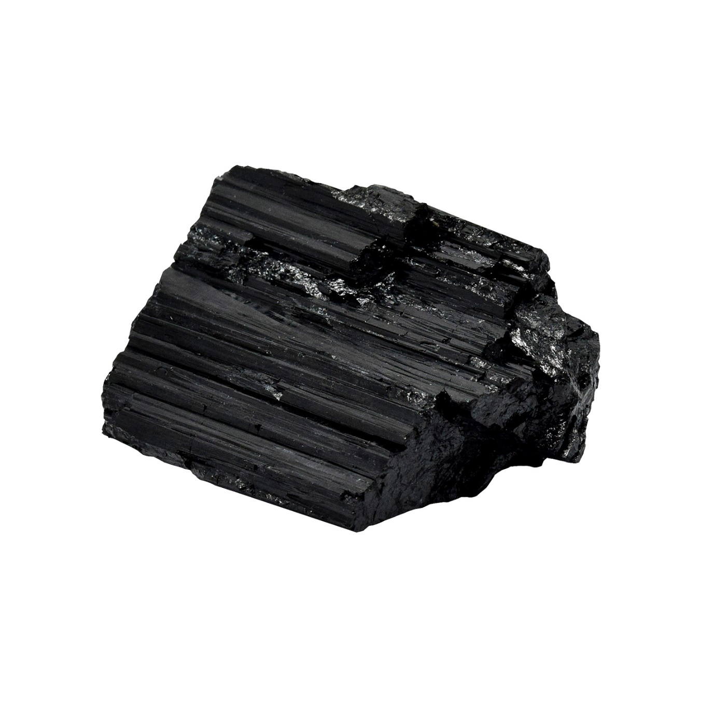
TURMALINA NEGRA-PROTECCIÓN

Slide 9
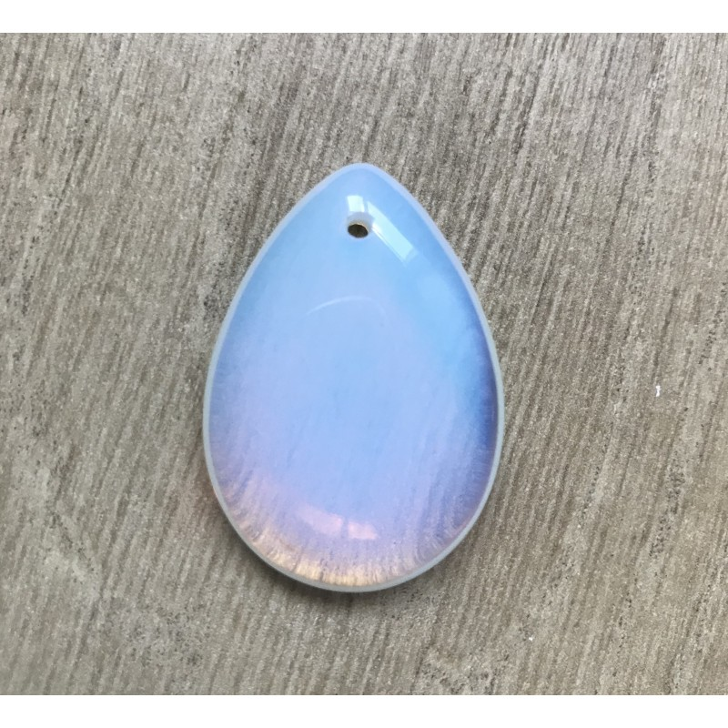
PIEDRALUNA- PODER FEMENINO

Slide 10
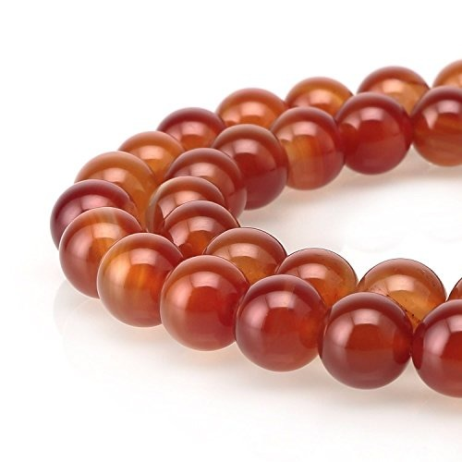
CORNALINA- CREATIVIDAD

Slide 11
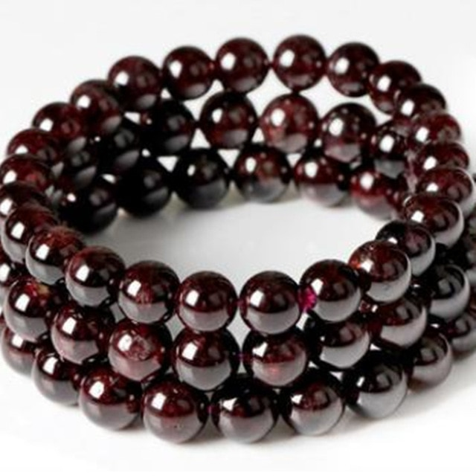
granate- energía vital

Slide 12
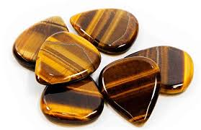
Ojo de tigre-conexión

Slide 13
Ojo de tigre- piedra de la libertad.
-nos conecta con nuestra propia esencia con nuestra alma para que podamos integrarla con la experiencia en la tierra.
-fluir/ eliminar bloqueos/ cortar relaciones toxicas/ claridad/ flexibilidad/ confianza/resolver conflictos/ protección/ recuperación / intuición/ coraje/decisión/ autoestima/ creatividad/ romper cadenas.

Slide 14
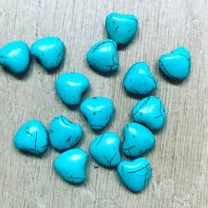
turquesa

Slide 15
Turquesa
Riqueza/ protección de san miguel/ unidad familiar/ serenidad/ calma nervios/solución de conflictos / elimina el autosabotaje/comunicación/ sanación/vitalidad/ intuición y meditación.

Slide 16
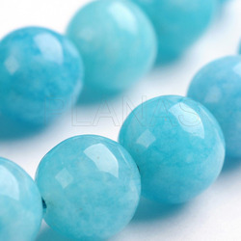
Aguamarina: libERACIÓN- sanación profunda del alma

Slide 17
Agua marina-sanación profunda del alma
Soltar densidad/ liberar energía negativa/ expresar /propósito/liberar bloqueos que afectan la creatividad/ esperanza/ manejo de la ansiedad/ conexión espiritual/ coraje/ armoniza el aura/paz- alegria-felicidad/ comunicación de pareja/ viajes.

Slide 18
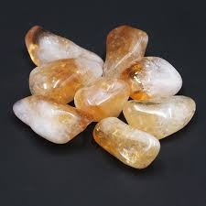
CITRINO

Slide 19
Citrino- emociones
Empodera/develar información escondida detrás de nuestras emociones/ vernos con claridad / encontrar el propio yo/ develar roles/discernimiento- desde el alma/emociones prohibidas/prosperidad/ limpia aura/regenera energía/amor propio/sabiduría/ concentración/ generosidad.

Slide 20
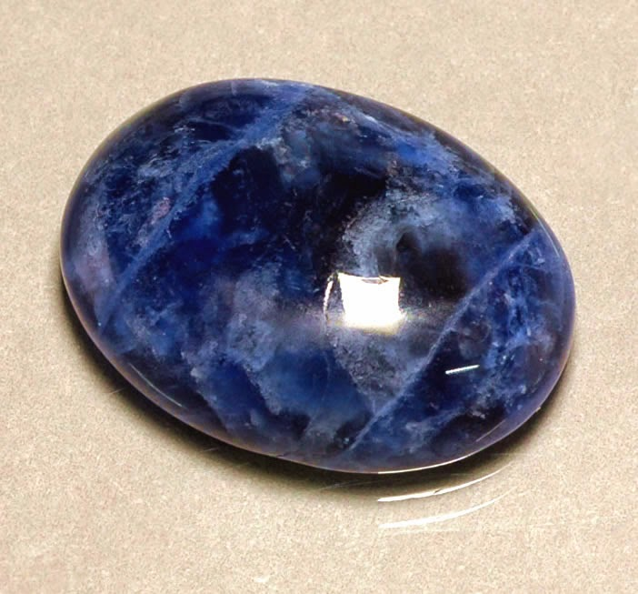
SODALITA- arquitecta de la mente

Slide 21
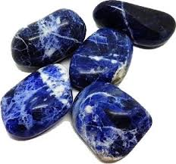
Intuición- meditacion/ poder siquico /equilibrio/ motivación y autorealización/escuchar la voz interior/aclarar/ tomar acción /creación/ concretar/ Puente /libera miedos/ autoconfianza/

Slide 22
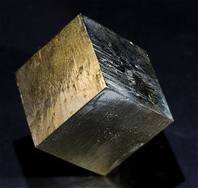
PIRITA- ORDEN

Slide 23
pirita
Limpia y purifica/soltar viejos sistemas de creencias/ ordena nuestra mente/reflejar y ver mas allá/esencia del alma/dones y talentos/ resonar con la prosperidad/confianza/ vitalidad/protector- repele/crear desde el amor/elimina bloqueos/ energía positiva.

Slide 24
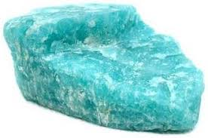
AMAZONITA- EXPRESAR

Slide 25
Amazonita- calma para el alma
Interacción entre lógica e intuición /relajante/calma los miedos/disipa el enfado/ diferentes puntos de vista/ comunicación/ auténticos/autoestima/integra- poder de sanación desde la integración / libera densidad/ restaura la paz/ fluir frente a las perdidas y adversidades.

Slide 26
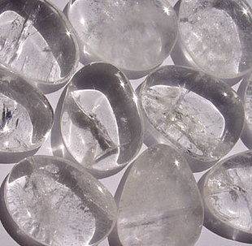
CUARZO CRISTAL

Slide 27
Cuarzo cristal
Esencia luminosa/expande conciencia/ foco y claridad mental/alinea con la vibración del alma/ limpia y moviliza la energía.

Slide 28
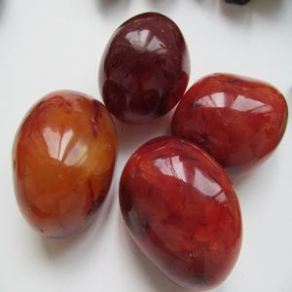
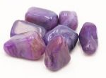
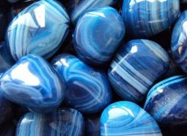
AGATA roja/ azul/verde/morada/ marrón protege de energía negativa

Slide 29
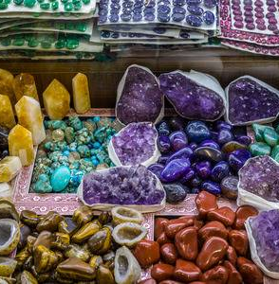
Descubrir que cristales podemos usar para mejorar nuestra vida.

Slide 30
Arcoíris del poder
El color de las piedras es clave para revelar sus usos mágicos. Cada color tiene una vibración y una energía diferente.
Rojo
Rosado
Naranja
Amarillo
Verde
Azul
Morando- indigo
blanco

Slide 31
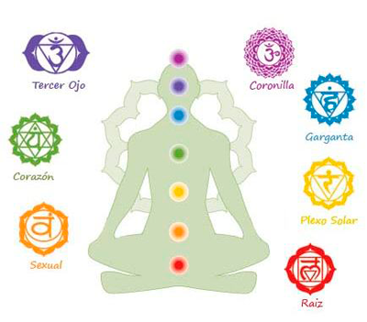
LOS CHAKRAS- remolinos de energía que nos mantienen vibrantes.

Slide 32
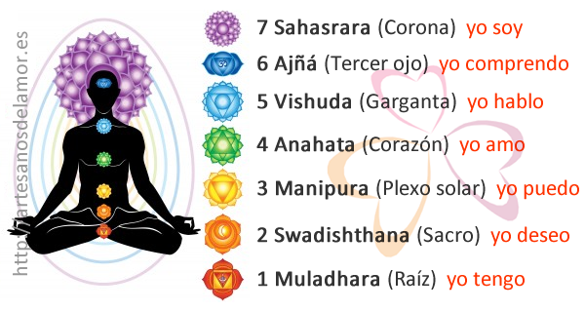
CHAKRAS

Slide 33
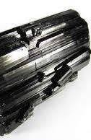
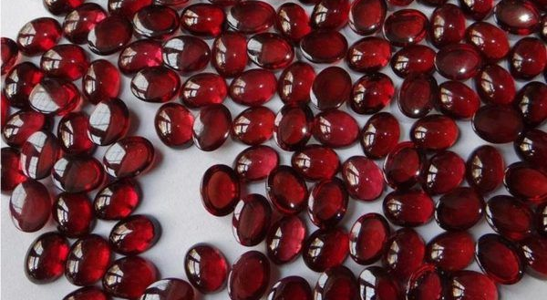
Chakra 1, el chakra Raíz. base de la espina dorsal. Está asociado con la supervivencia. salud y el sentido de la seguridad. El poder económico. Color: Rojo

Slide 34
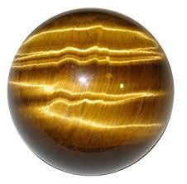
Chakra 2 -sacro. bajo abdomen. asociado con las emociones y la sexualidad. Color: Naranja.

Slide 35
Chakra 3-plexo solar. abdomen. poder personal, la fuerza de voluntad y el sentido de la transformación. Nuestro sentido de disciplina y auto control.

Slide 36
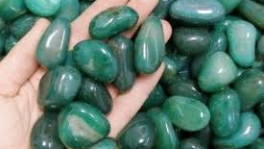
Chakra 4 corazón. centro del pecho. el amor, la compasión, empatía, el perdón. Color: verde o rosa.

Slide 37
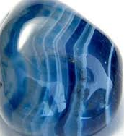
Chakra 5 garganta. asociado con la comunicación y creatividad. La honestidad, amabilidad, conocimiento y sabiduría Color: azul.

Slide 38
Chakra 6 Tercer ojo. centro de la frente por encima de los ojos. asociado con la clarividencia, la intuición, y percepción más allá del mundo físico. Color: índigo .

Slide 39
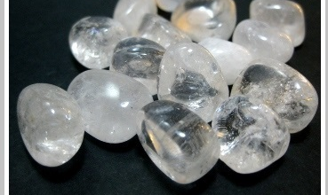
Chakra 7 corona. cabeza. Está asociado con el conocimiento Y la comprensión. Nuestra unión con el Universo. Color: violeta.

Slide 40
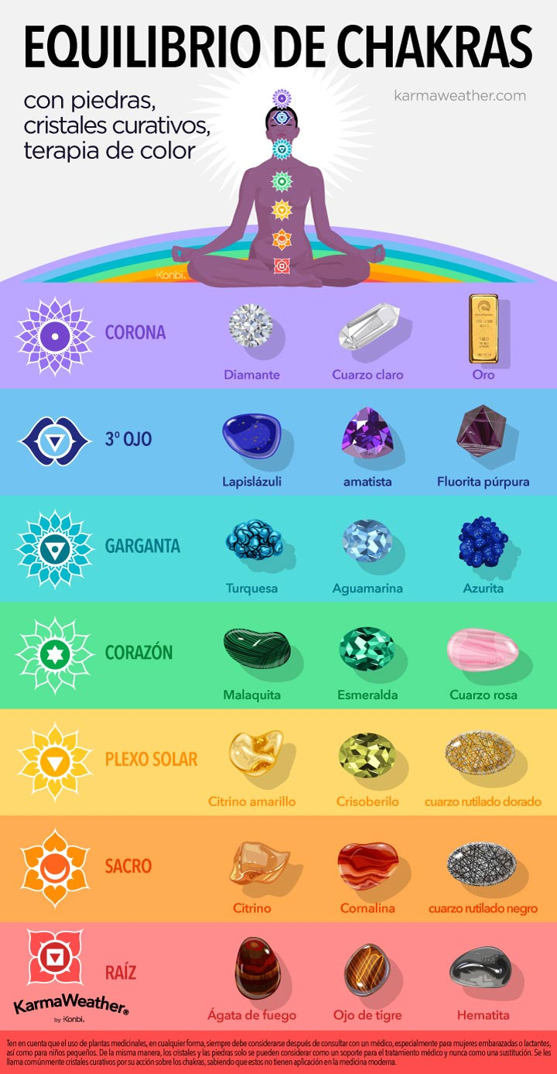
Otros criterios

Slide 41
Métodos para limpiar y activar las piedras
1. sal marina y luna llena
2. incienso
3. enterrar en la tierra
4. corriente de agua

Slide 42
rituales
Visualización mágica. Ej: cuarzo rosado.
Baño de piedras. Ej: jade verde.
Fertilidad de las plantas. Jade
Uso consciente del cristal.

